Slide 1

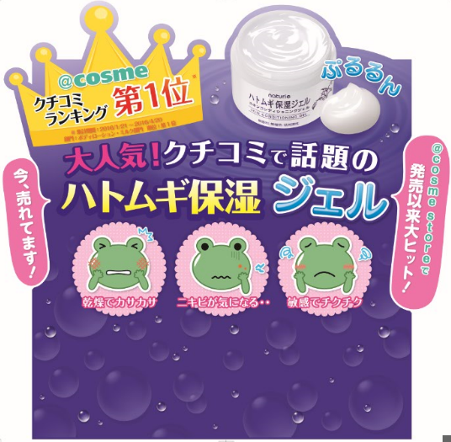
サイネージ1枚目
＠ｃｏｓｍｅクチコミランキング​
集計期間：2016/1/21～2016/4/20
部門：ボディローション・ミルク​部門​
​順位：第1位
​
集計期間や部門は小さくて大丈夫なので
「＠ｃｏｓｍｅクチコミランキング第1位」を​目立たせて頂けますでしょうか？
①
①
②
③
②
④
③
④
各番号に沿って、文言の修正をお願いいたします。
別途aiデータお送りいたします。

Slide 2

サイネージ2枚目
変更なしです！

Slide 3

変更なしです！

Slide 4
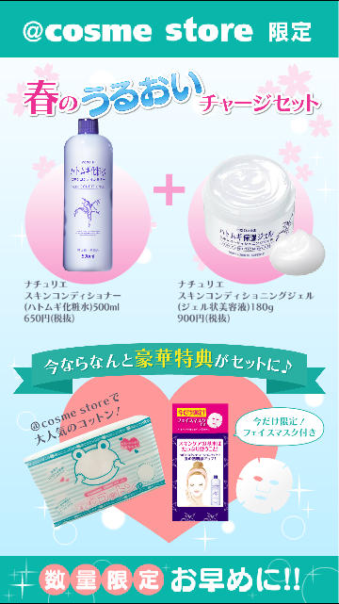
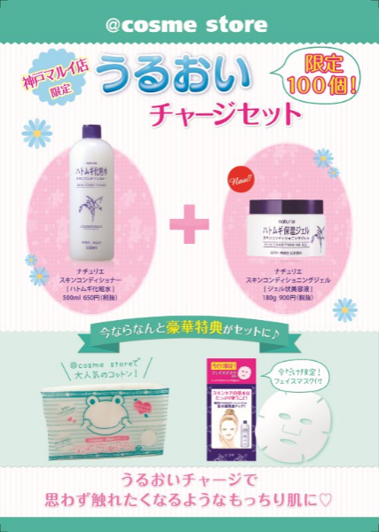
サイネージ4枚目
①
各番号に沿って、文言の修正をお願いいたします。
別途aiデータお送りいたします。
①

